Slide 1
SOLID
25/02/2022

Slide 2
S.O.L.I.D
SOLID é um acrônimo dos cinco primeiros princípios da programação orientada a objetos e design de código identificados por Robert C. Martin (Uncle Bob) por volta dos anos 2000. O acrônimo SOLID foi introduzido por Michael Feathers, após observar que os cinco princípios poderiam se encaixar nesta palavra.

Slide 3
O que cada letra significa?
SRP – Single Responsability Principle (Princípio da Responsabilidade Única)
OCP – Open / Closed Principle (Princípio do Aberto / Fechado)
LSP – Liskov Substitution Principle (Princípio de Substituição de Liskov)
ISP – Interface Segregation Principle (Princípio da Segregação de Interface)
DIP – Dependency Inversion Principle (Princípio da Inversão de Dependência)

Slide 4
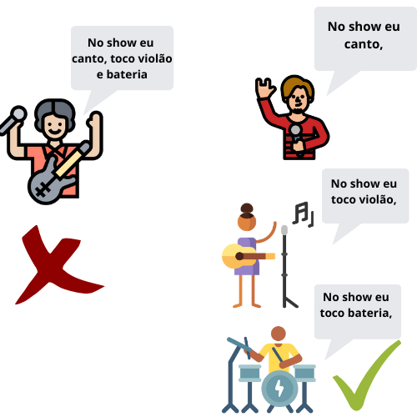

SRP – Single Responsibility Principle
“A class should have one, and only one, reason to change”
“Uma classe deve ter um, e apenas um, motivo para mudar”

Slide 5
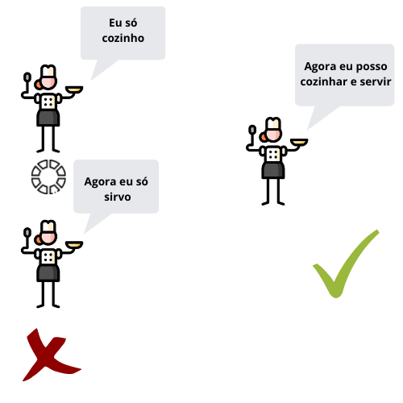
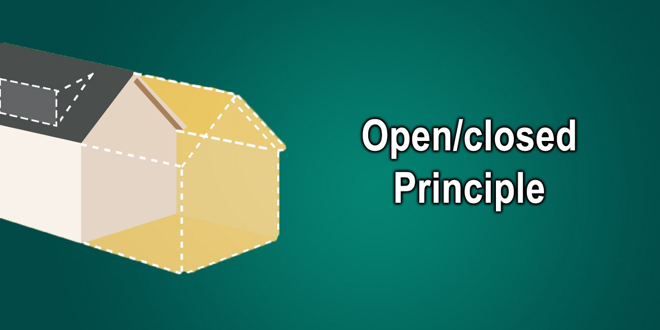
OCP – Open Closed Principle
“Software entities (classes, modules, functions, etc.) should be open for extension, but closed for modification.”
“Entidades de software (classes, módulos, funções, etc) devem estar abertas para extensão, mas fechadas para modificação.”

Slide 6
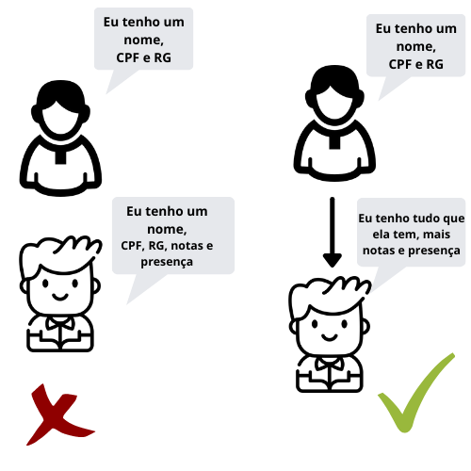
LSP – Liskov Substitution Principle
“Se para cada objeto o1 de tipo S, houver um objeto o2 de tipo T, de modo que, para todos os programas P definidos em termos de T, o comportamento de P não seja modificado quando o1 for substituído por o2, então S é um subtipo de T.”
Barbara Liskov, 1987.
“Se S é um subtipo de T, então os objetos do tipo T, em um programa, podem ser substituídos pelos objetos de tipo S sem que seja necessário alterar as propriedades deste programa.”
“As classes derivadas devem ser substituíveis pelas suas classes bases”.

Slide 7
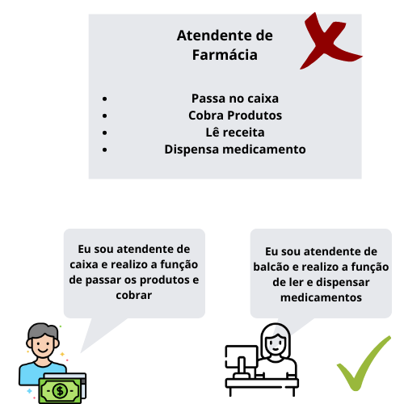
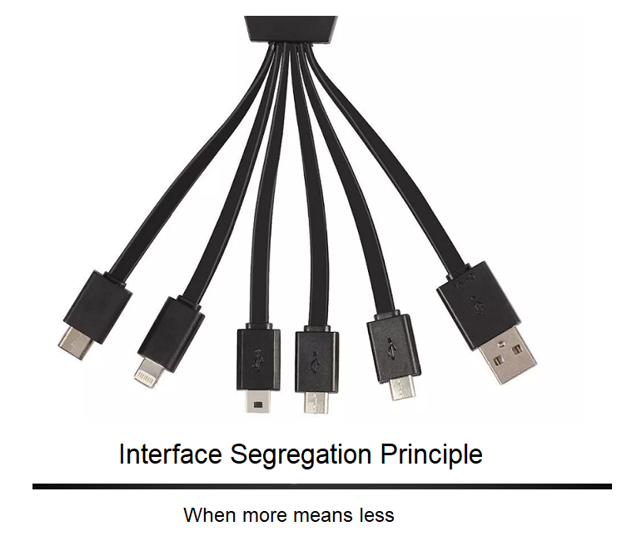
ISP – Interface Segregation Principle
“States that no client should be forced to depend on methods it does not use”
“Clientes não devem ser forçados a depender de métodos que não usam”

Slide 8
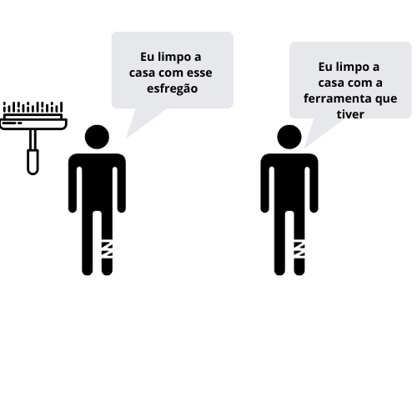
DIP – Dependency Inversion Principle
“High-level modules should not depend on low-level modules. Both should depend on abstractions.
Abstractions should not depend on details. Details should depend on abstractions.”
“Módulos de alto nível não devem depender de módulos de baixo nível. Ambos devem depender de abstrações;
Abstrações não devem depender de detalhes. Detalhes devem depender de abstrações.”

